Slide 1
第九章章 浮力
第1节 认识浮力

Slide 2
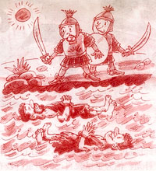
相传2000年前，罗马帝国的远征军来到了死海附近，击溃了这里的土著人，并抓获了一群俘虏，统帅命令士兵把俘虏们投进死海。奇怪的是，这些俘虏居然没有沉下去，而是个个都浮在水面，统帅认为这是神灵保佑他们，就把俘虏释放了。

Slide 3
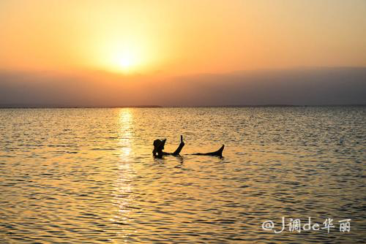
为什么人会漂在死海上？此时都受到哪些方向的力呢？

Slide 4
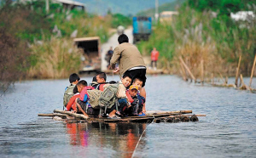
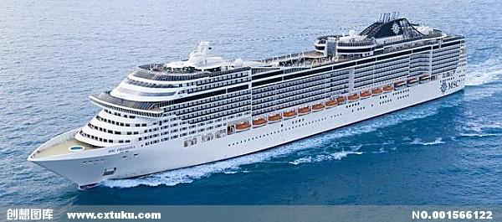

Slide 5
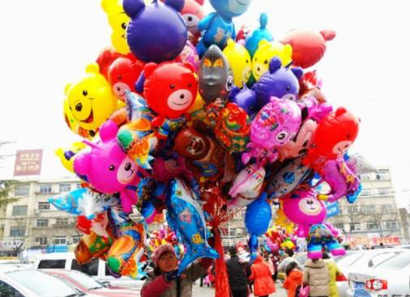
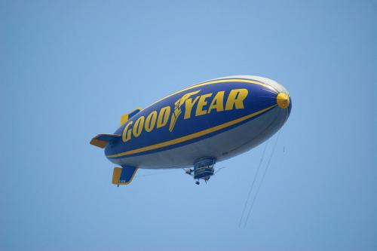

Slide 6
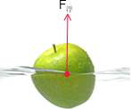
一、什么是浮力
1.定义:液体或气体，对浸在其中的物体都有竖直向上的托力，即浮力。
2.符号： F_{浮}
3.单位： 牛（N）
4.浮力的施力物体：液体或气体

Slide 7
小球静止于水面上，试分析小球的受力情况。
F_{浮}
F_{浮}
G
G
平衡状态－受平衡力－二力平衡
5.浮力的方向：竖直向上

Slide 8
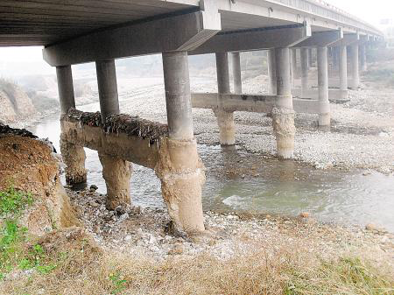
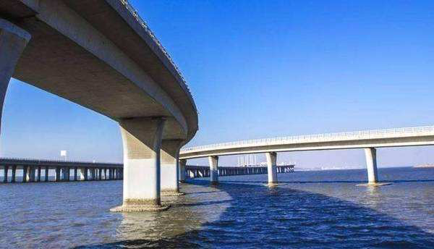
桥墩在水中受到浮力吗？

Slide 9
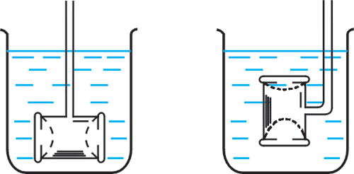
浸在液体中的物体受到液体对物体向各个方向的压力。
液体压强与液体的深度和密度有关。

Slide 10
F=pS = ρ_{水}ghS
物体的下表面：
F_{向上}=p_{向上}S = ρ_{液}gh₂S
物体的上表面：
F_{向下}=p_{向下}S =ρ_{液}gh₁S
F_{下}
h₁
h₂
F_{上}
F_{浮}= F_{向上}- F_{向下（压力差法）}
6.浮力产生原因：是由于液体对物体向上向下的压力差产生的。

Slide 11
＊物体与容器底部紧密接触时：
由于物体没有受到向上的压力，
所以浮力等于0。
例：桥墩、船陷入海底、木桩。

Slide 12
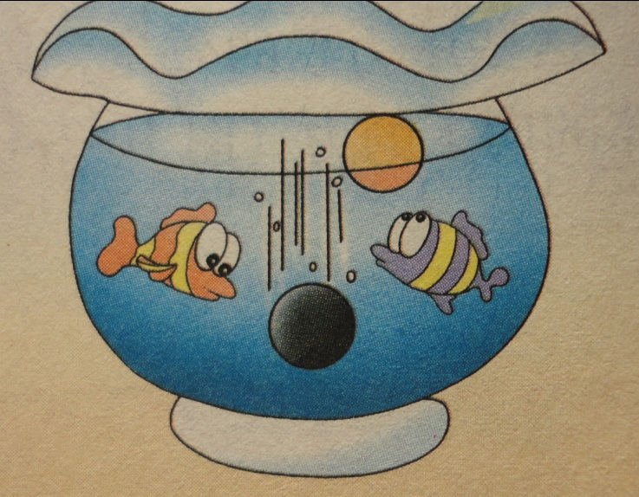
沉在水底的铁球有没有受到浮力？
只要上下表面存在压力差，物体在液体中就受到浮力—与它的沉浮无关。

Slide 13
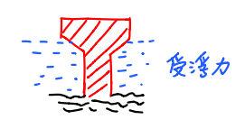
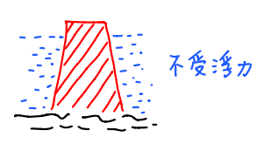
桥墩在水中受到浮力吗？

Slide 14
练习：如图所示，AB为可以自由移动的物体，CD为容器里自身凸起的一部分，现往容器里加一些水。则下面说法错误的是（ ）
C
A. A物体一定受到浮力的作用
B. B物体一定受到浮力的作用
C. C物体一定受到浮力的作用
D. D物体一定受到浮力的作用
B
A
D
C

Slide 15
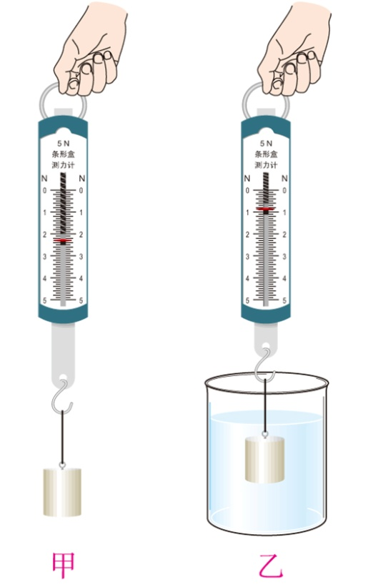
(1)用弹簧测力计测出铝块的重力G。
(2)把铝块浸入水中，记录弹簧测力计的示数F_{示}。

Slide 16
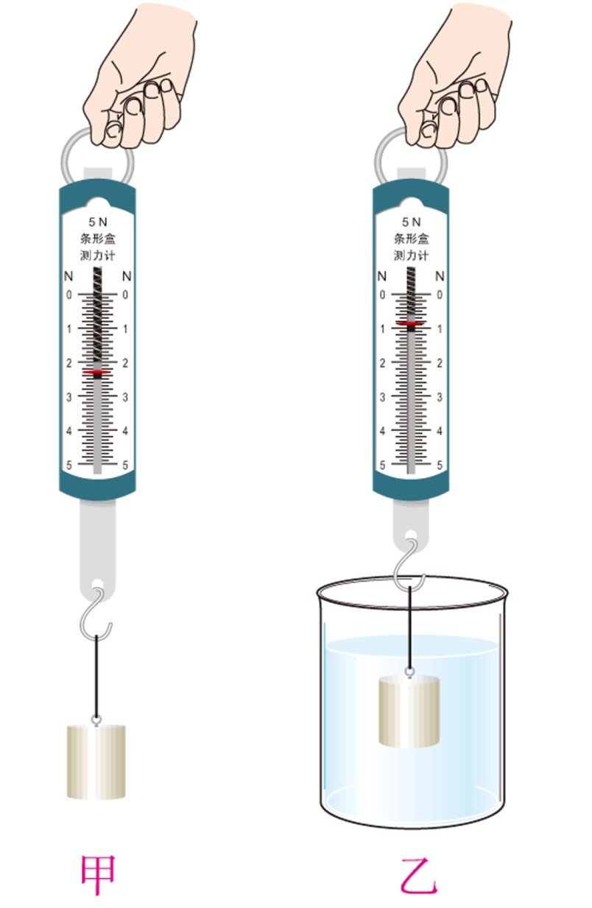
二、浮力的大小
1、称重法：
F_{浮}=G-F_{示}
F_{浮}
分析：
由力的平衡可知，G=F_{浮}+F_{示}，
则F_{浮}=G-F_{示}。
F_{示}
G

Slide 17
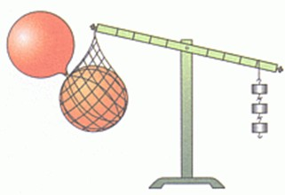
液体和气体对浸在其中的物体都有竖直向上的浮力。

Slide 18
例：将重力相同的木块和铁块放入水中后，木块浮上来，铁块沉下去，以下说法中正确的是( )
A．只有木块受到浮力的作用
B．只有铁块受到浮力的作用
C．木块和铁块都受到浮力的作用
D．无法判断它们是否受到浮力的作用
C

Slide 19
例：以下关于浮力的说法，错误的是( )
A．在海中游泳的人受到海水对他的浮力
B．在控制漂浮的氢气球受到空气对它的浮力
C．将一石块扔到水中，在其下沉过程中不受浮力
D．在水中升起的木块受到浮力
C

Slide 20
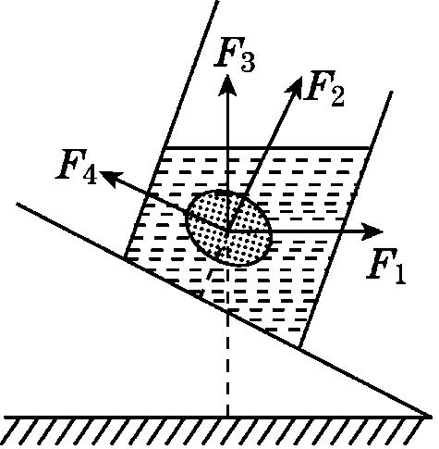
例：一个盛有盐水的容器中悬浮着一个鸡蛋，容器放在斜面上，如图所示，图上画出了几个不同方向的力，你认为鸡蛋所受浮力应该是( )
A．F₁ B．F₂
C．F₃ D．F₄
C

Slide 21
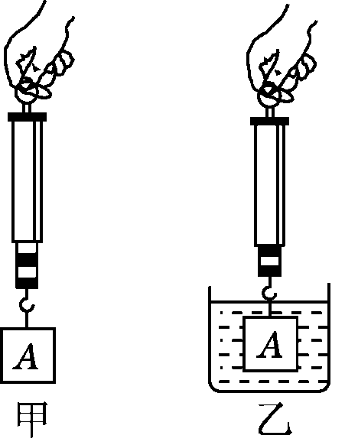
例：如图甲所示，一实心物体A悬挂在弹簧测力计下，弹簧测力计读数为2.8 N，若把此物体浸没在某种液体中，弹簧测力计的读数变为1.8 N(如图乙)，物体在这种液体中受到的浮力是________ N。
1.0

Slide 22
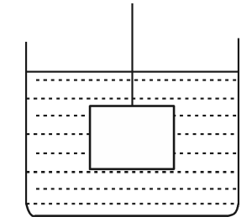
例：如图所示，一个重为10 N的铁块用轻质细线系着浸没在水中，静止时铁块受到的浮力为4N，细线对铁块的拉力为________ N。
6

Slide 23
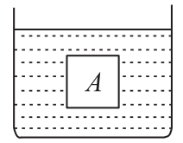
例：如图所示，一个正方体浸没在水下某一深度时，上表面受到水15 N的压力，下表面受到水20N，则此时物体受到的浮力为________ N。
5N

Slide 24
例：如图所示，把一个兵乓球放在瓶内，从上面倒入水，观察到有水从兵乓球与瓶颈之间的缝隙中流出，但兵乓球并不上浮。对兵乓球受力分析正确的是（ ）
A．重力、浮力、压力
B．浮力、压力、支持力
C．重力、支持力、浮力
D．重力、压力、支持力
D

